Slide 1
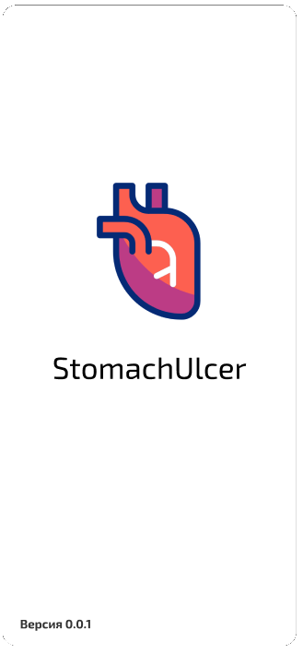
Мобильное приложение для оценки рецидивного кровотечения
Руководители:
Безруков А.И. – Доцент кафедры ИКСП института СГТУ
Шапкин Ю.Г. – Заведующий кафедрой общей хирургии СГМУ
Беликов А.В. – Доцент кафедры общей хирургии СГМУ
Участники:
Кузнецов А.А. – студент 3 курса СГТУ им. Гагарина Ю.А.
Кочергина П.Ф. – студент 3 курса СГТУ им. Гагарина Ю.А.
Ванян А.А. – студент 3 курса СГТУ им. Гагарина Ю.А.

Slide 2
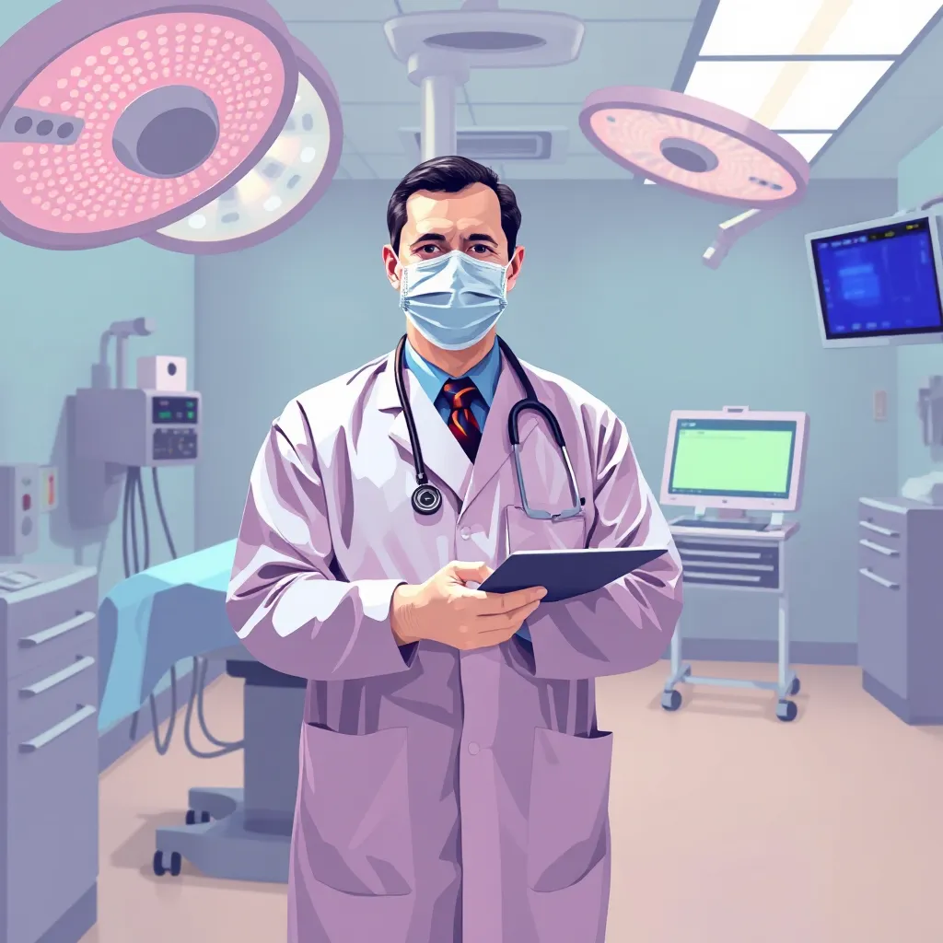

Описание проблемы
Язвенная болезнь — это серьезное и распространенное заболевание. Особую опасность представляет повторное кровотечение, которое требует своевременной диагностики и неотложных мер

Slide 3
Ограничения старой DIAGN1 и новые требования
Сюда бы фотку старой программы
Ранее в ГУЗ «СГКБ №6» использовалась программа DIAGN1, работающая под DOS.
Cовместимость с современными ОС, возможность работы у постели больного
Более тревожный прогноз, соответствующий современным медицинским стандартам.

Slide 4

Функционал приложения
Анкетирование пациента
Оценка риска
Безопасность

Slide 5
Техническая реализация
Android 8.0 - 15
C# .NET 9.0
SQLite
Yandex Disk
MAUI
Newtonsoft JSON

Slide 6
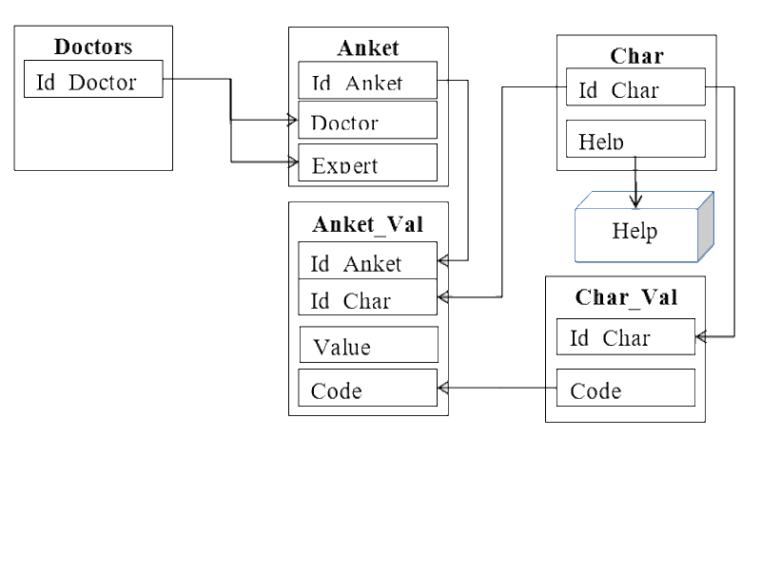
Логическая модель базы данных

Slide 7
Интерфейс
Здесь будет видео

Slide 8

Заключение
Наше приложение позволяет: Проводить диагностику непосредственно у постели пациента. Использовать его вне стационара, что расширяет возможности врачей.
В будущем мы планируем внедрить методы машинного обучения для повышения точности прогнозов.

